Slide 1

Mujeres Apostólicas en el Liderazgo
de la Iglesia

Slide 2
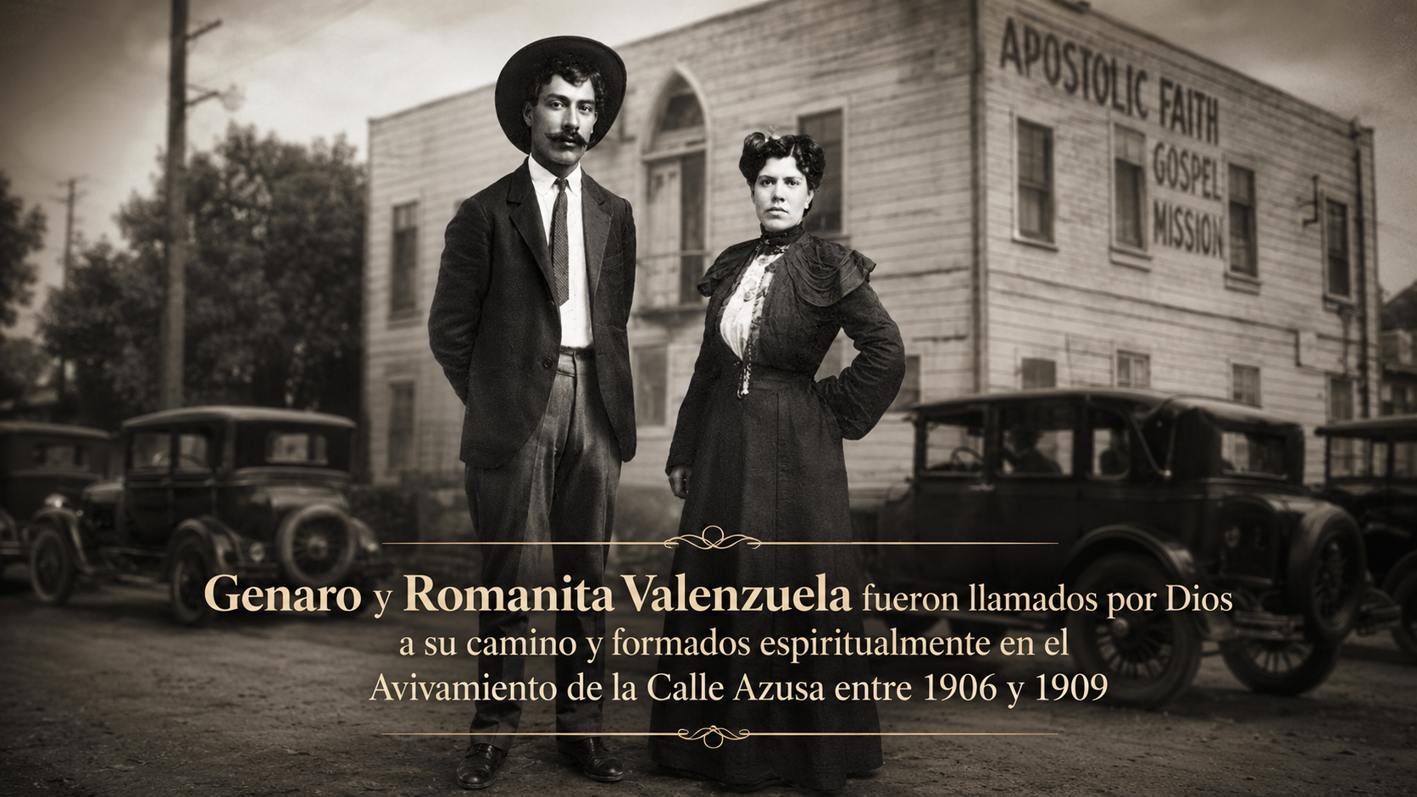

Slide 3
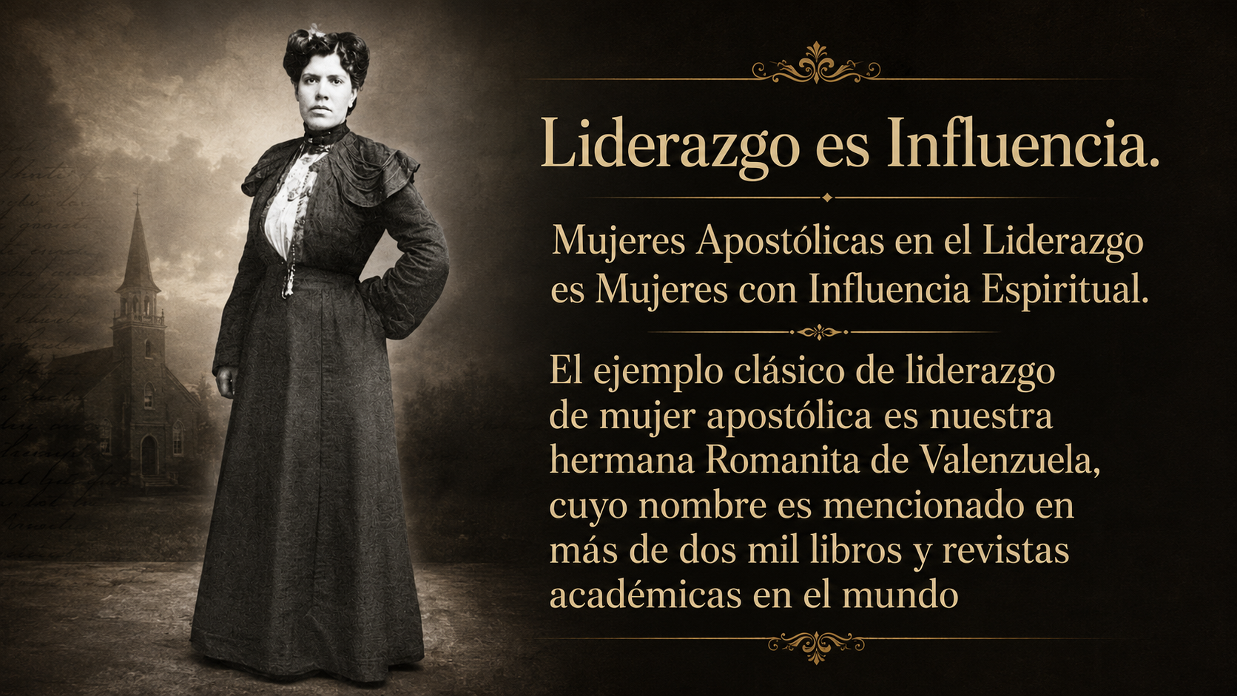


Slide 4
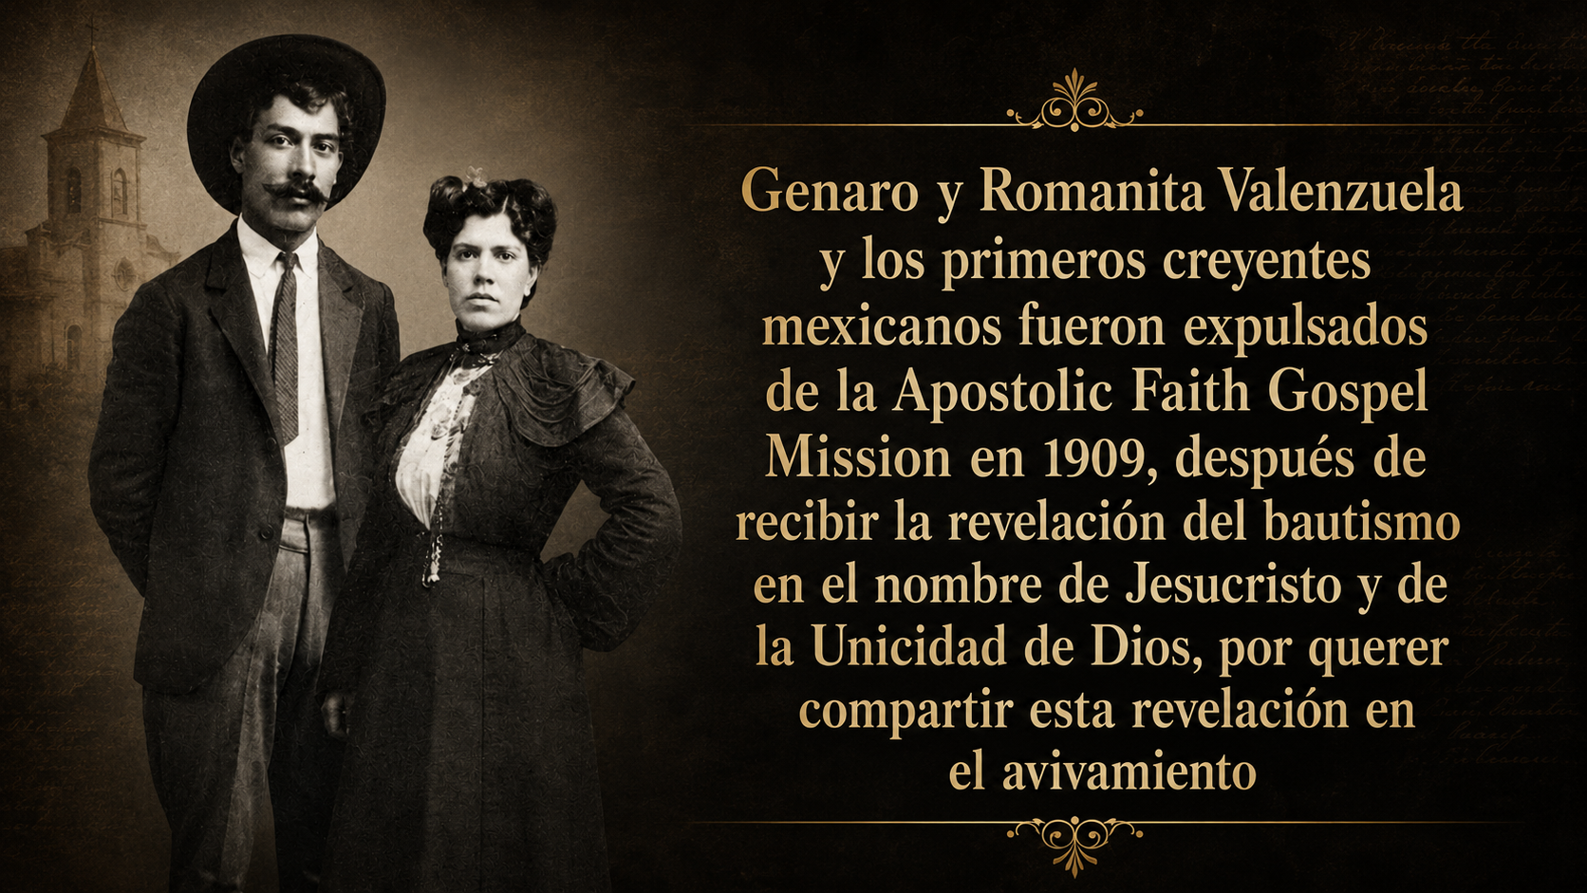

Slide 5
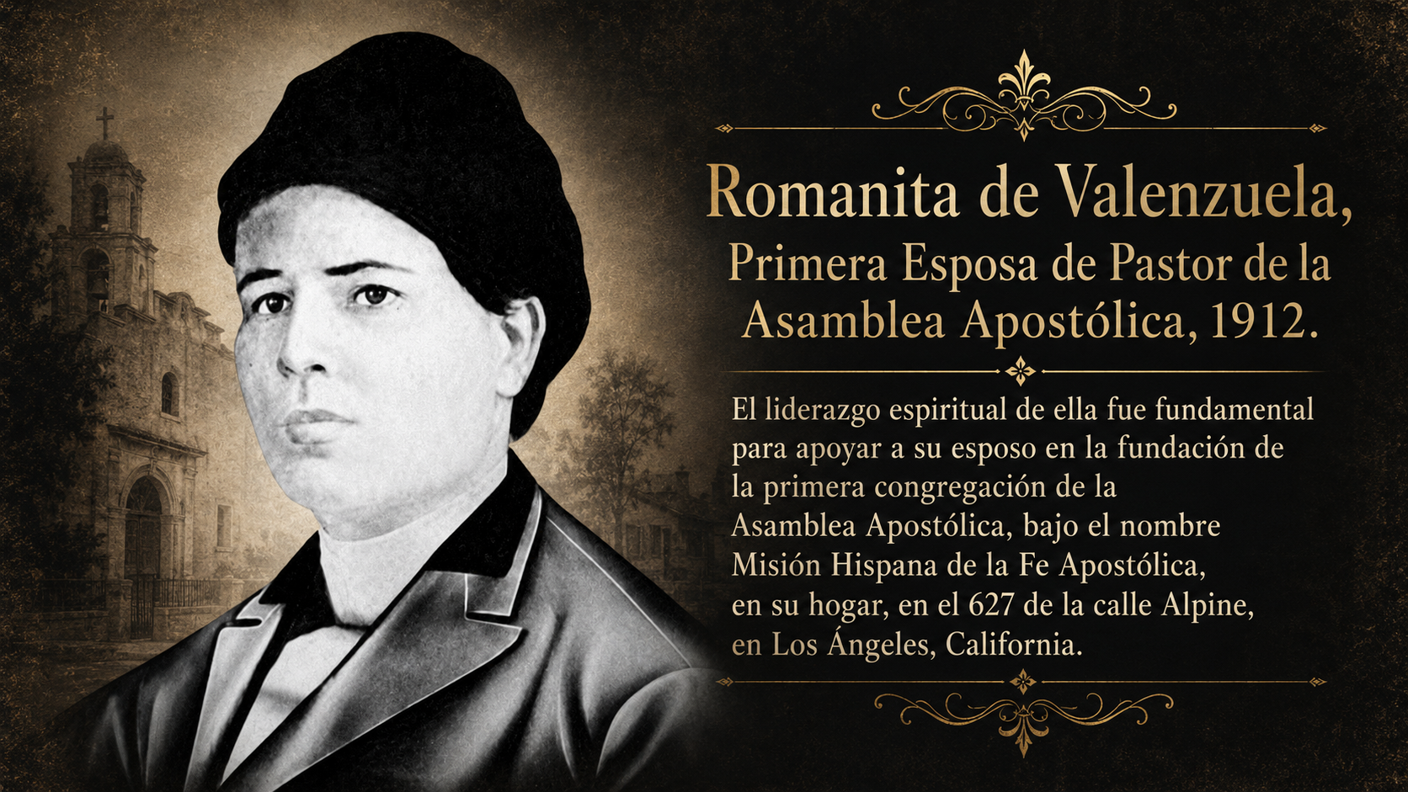

Slide 6
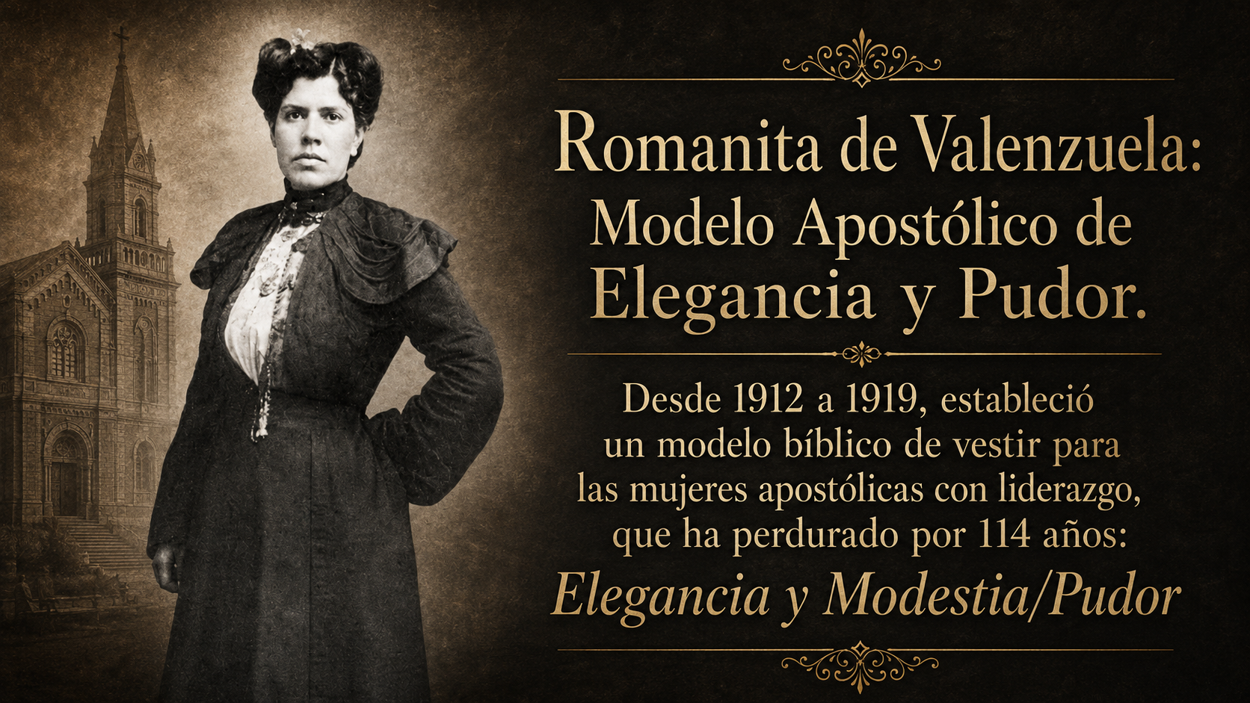

Slide 7


Slide 8
